Slide 1
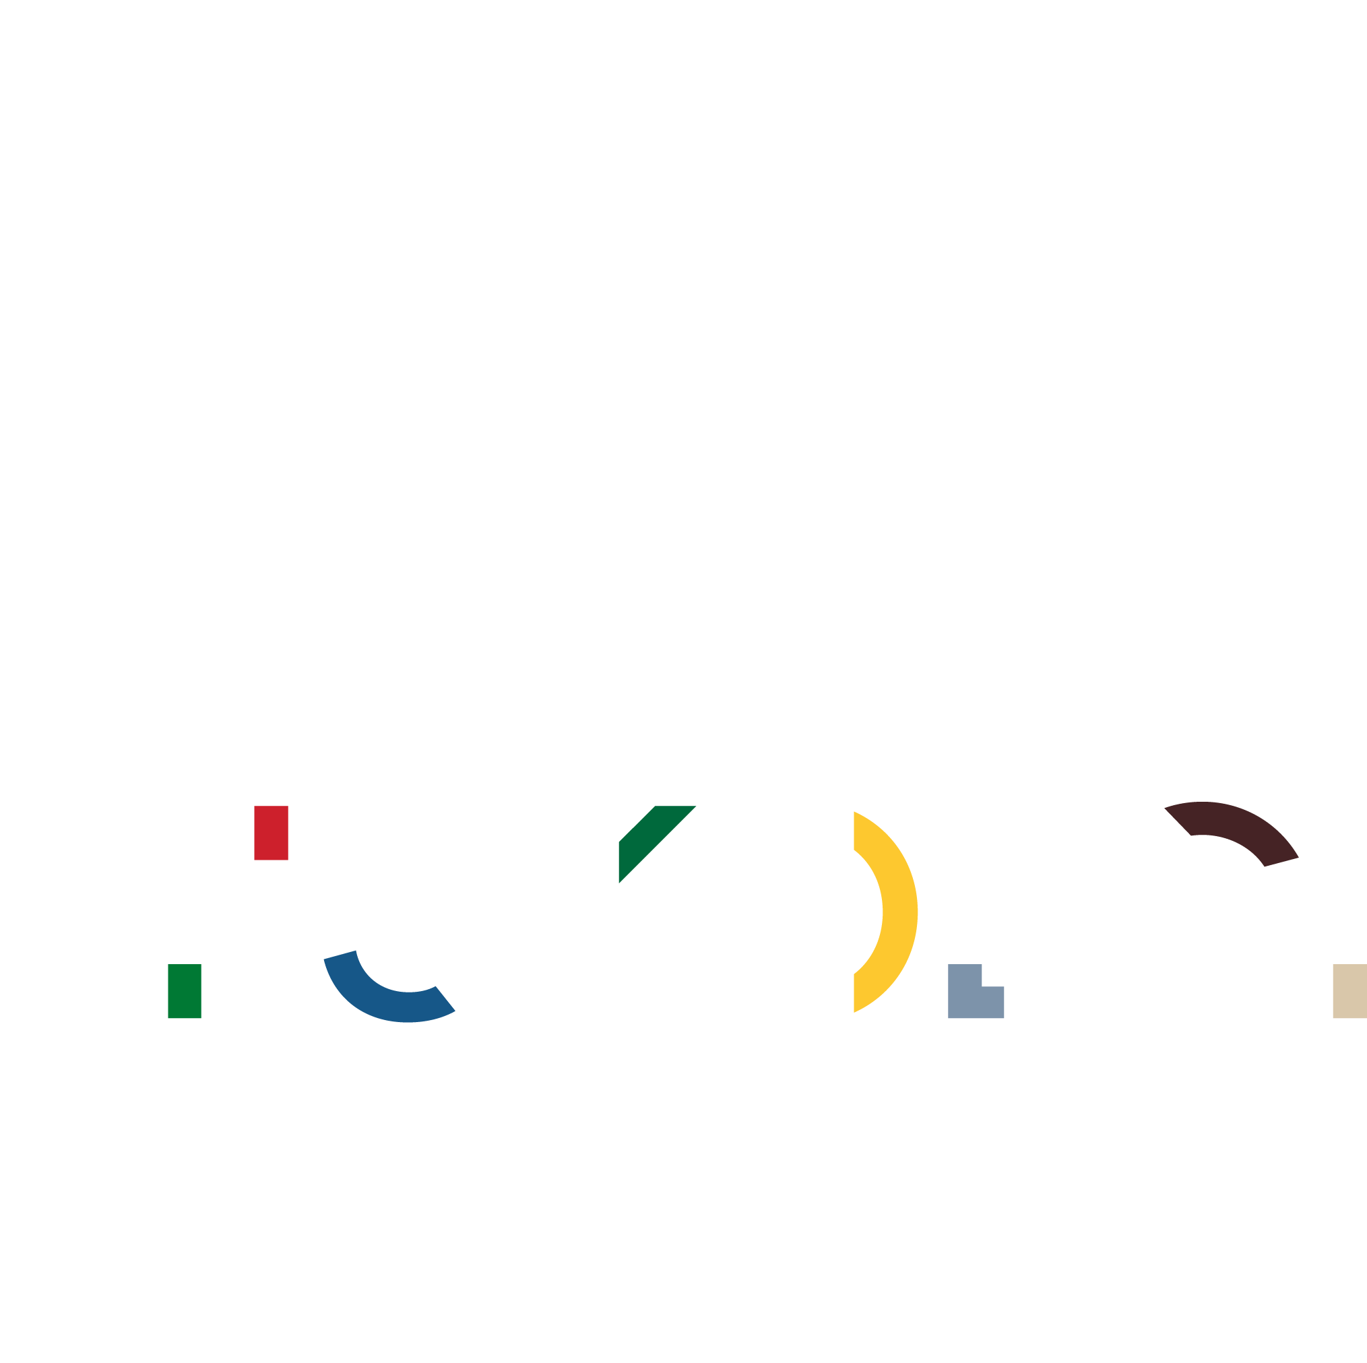
Megújuló Egyetem Felsőoktatási intézményi fejlesztések a felsőfokú oktatás minőségének és hozzáférhetőségének együttes javítása érdekében EFOP-3.4.3-16-2016-00015
Főnix – me
A fenntartható fejlődés kihívásai Magyarországon
Havasi Virág

Slide 2
Problémák
Rachel Carson: Néma tavasz 1962
Our Common Future (Brundtland Report) 1987
Ökológiai: meg nem újuló erőforrások kimerülése, megújuló erőforrások szennyeződése, biológiai sokféleség elvesztése, édesvízkészlet, ózonréteg, esőerdők pusztulása, elsivatagosodás, hulladék, zaj, termőföld erózió, globális klímaváltozás (szélsőséges időjárás, tengerszint emelkedés, stb.)
Humán: túlnépesedés, népesség egyenlőtlen eloszlása, éhezés, analfabetizmus, menekültek, szegények és gazdagok közti szakadék, egészségügy (járványok, élvezeti cikkek, rezisztencia), háborúk

Slide 3
tervek
Stockholm - ENSZ Emberi Környezet Konferencia, 1972 : Agenda 21
Rio - ENSZ Környezet és Fejlődés Konferencia, 1992: Rio Declaration, Agenda 21
Johannesburg - ENSZ Fenntartható Fejlődési Világtalálkozó, 2002
Az EU fenntartható fejlődésre vonatkozó megújított stratégiája - 2006 - Elfogadta az Európai Tanács 2006. június 15-16-i ülésén.
Nemzeti Fenntartható Fejlődési Stratégia - 2007
Párizsi klímacsúcs 2015

Slide 4
Fenntartható fejlődés (Gyulai Iván: 12 beszéd a ff-ről)
A jelen igények kielégítése anélkül, hogy veszélyeztetnénk a jövő generációinak lehetőségeit saját igényeik (szükséglet „need”) kielégítésére. (Our common future)
Jelenleg másfél Föld kapacitását használjuk és veszünk el a jövő generációjától is.
A folytonos szociális jólét elérése anélkül, hogy az ökológiai eltartóképességet meghaladó módon növekednénk. (Herman Daly)
Az eltartóképesség a technikai ismeretek függvénye is.

Slide 5
Fenntartható fejlődés
Zöld gazdaság
Kék gazdaság (Günter Pauli)
Szivárvány gazdaság

Slide 6
Környezet állapota
Ökolábnyom
EPI
Világ | 2,2
Magyarország | 3,7
USA | 9,7
Ausztrália | 7
Nagy-Britannia | 5,6
Japán | 4,3
Franciaország | 4,1
D-Afrikai K | 3,2
Brazília | 2,1
Kína | 1,6
India | 0,7
1. Finland 90.88
Iceland 90.51
Sweden 90.43
Denmark 89.21
Slovenia 88.98
Spain 88.91
Portugal 88.63
Estonia 88.59
Malta 88.48
10. France 88.20
28. Hungary 84.60

Slide 7
Boldogság…

Slide 8
GDP és ISEW összehasonlítása

Slide 9
Környezeti haszonnal járó innováció

Slide 10
Megújuló energia
Cél 2020-ra
EU 20%
Mo 13%
(Közlekedési ágazat 10%)
2014-ben
EU: 16%
Mo: 9,51% (közlekedésben 6,93%)
Svédo: 52,6%
Lett és Finno: 38,7%
Ausztria: 33,1%
Dánia:29,2%
Megújuló és alternatív energiaforrásokból előállított
Villamosenergiatámogatási rendszer (METÁR)
KEHOP, TOP, GINOP, VEKOP
Zöldgazdaság finanszírozási rendszer (kvótabevételekből) Otthon melege program
Szilárd biomassza 43,8%
Bioüzemanyag 8,2%
Geotermikus 5,2%
Szélenergia 2,5%
Biogáz 1,8%
Vízenergia 0,8%
Napenergia 0,5%
Hőszivattyú 0,5%

Slide 11
RES

Slide 12
Hulladék kezelés

Slide 13
Csomagolási hulladék
Németország: fejenként 220 kg- 71,4%-át újrahasznosítják
Magyarország: fejenként 100 kg- 52%-át újrahasznosítják
Belgium 81,3%, EU átlag 65,5%

Slide 14
Világérték kutatás 1995-1998
 | A környezet védelme élvezzen prioritást a gazdasági növekedéssel szemben | környezetbarát terméket vásárolt | újrahasznosított | vízzel takarékoskodott
Svédország | 59 | 80,8 | 89,9 | 32,4
Magyarország | 30,2 | 55,2 | 48 | 50

Slide 15
Társadalmi mozgalmak, civil szervezetek
A társadalmi mozgalmak innovatórikus, katalizátor szerepet töltenek be (Heberle társadalmi mozgalom/tiltakozó mozgalom)
A rendszerváltás előtt a társadalmi elégedetlenség kifejezési formái, rendszerváltás környékén és után dinamikus fejlődés, az új struktúrában partikuláris szerep. Kb 1000 szervezet, 95-98 tiltakozások 10%-a
Hagyományos állatvédő szervezetek
Herman Ottó Magyar Országos Állat és Természetvédő Egyesület, Magyar Madártani és Természetvédelmi Egyesület, Magyar Természetvédők Szövetsége 1989
Helyi kezdeményezések, tiltakozások (atom konfliktus+béke mozgalom sokáig hiányzó)
Rózsvölgy Egyesület, Andor utcai lakosok, Etele úti lakosok
Paks II: Greenpeace Magyarország, Energia klub
Duna parti mobilgát: Védegylet, Greenpeace M
Illatos úti és hortobágyi méregraktár: Greenpeace M
Higany szennyezés: Zöld Akció Egyesület
Hulladékégetők: Miskolc, Szombathely, Kaposvár (Zöld Kapcsolat egyesület, helyi értelmiségiek, facebook: miskolcicementgyárstop)
Kishantosi ökológiai mintagazdaság: Greenpeace M

Slide 16
Életforma mozgalom (biokertész, városszépítő, reformtáplálkozás, naturizmus, stb.)
Mindenegyüttmegy Egyesület
Szatyor E, ÉFFA
Kislépték Termékelőállítók és Szolgáltatók Országos Érdekvédelmi Képviseleti Egyesülete
Grundkert
Szövetség az élő Tiszáért
Single issue mozgalom
Levegő munkacsoport (zöld költségvetés, energia, közlekedés, településpolitika)
Energiaklub
Városi Biciklizés barátai Egyesület VBBE
Humusz szövetség (nulla hulladék)
EMLA Egyesület (környezetvédelmi jog, környezeti menedzsment)
Magyar Streetfood Egyesület (műanyag és hulladékmentes vendéglátás)
Akut Egyesület (lombfelületek)
Permakultúra Egyesület
Kerekerdő Alapítvány
Bocs civilizációtervezés Alapítvány
Magyar Környezeti Nevelési Egyesület
Politikai profillal rendelkező szervezetek (Fidesz zöld frakció, Duna kör, majd charta)

Slide 17
Környezeti tanácsadó (KÖTHÁLÓ 1997 19 tag)
Levegő Munkacsoport O. K. Szöv 1998
Humusz szövetség 1995
Ökoszolgálat Alapítvány
Ökológiai Intézet a Fenntartható fejlődésért Alapítvány 1992- Miskolc
Reflex Környezetvédő Egyesület -Győr
E misszió -Nyíregyháza
Valláshoz kötődő
MRE Ökogyülekezeti Mozgalom
Krishna

Slide 18
Magyar élőfalu hálózat
 | GEN | Eredmények, sajátosságok | A fejlesztés típusa, kiindulópontja | Az öko-szemléletű lakók száma és aránya
MAGfalva, (Gomba) |  | természetközeliség, lelki és társadalmi megújulás, gyógyító tevékenység | egy személy és baráti körének kísérlete hálózat építésre és zöld mezős beruházásként falu alapítására | nincs adat
Biofalu, (Máriahalom) |  | kísérletezés | egy személy útkeresése és közösségépítő kísérlete egy meglévő faluban | a falu lakosaiból 5 háztartás
Gömörszőlős | + | oktató központ minta ökogazdaság, hagyományos gyapjú kártoló üzem | elöregedő, hagyományos falu | nem releváns
Agostyán |  | oktatóközpont minta major | nem releváns | nem releváns
Drávafok |  | oktatás, kutatás, tanácsadás | nem releváns | nem releváns

Slide 19
ökofalvak
 | GEN | Eredmények, sajátosságok | A fejlesztés típusa, kiindulópontja | Az öko-szemléletű lakók száma és aránya
Galgahévízi ökofalu és Galgafarm | + | „Gaia Excellence Award” 2004 ökofalu, biofarm | zöldmezős (meglévő falu mellett, azt nem integrálva) | kb 30 fő, ebből 3 gyerek (teljes lakosság)
Gyűrűfű | + | ökofalu | kihalt faluba betelepülés | kb 30 fő, ebből 5 gyerek (teljes lakosság)
Krisna-völgy, Somogyvámos | + | vallási cél elsődleges, közösség, biofarm, turizmus | zöldmezős (meglévő falu mellett, azt nem integrálva) létező településen belüli új településrész | 129 fő, ebből 30 gyerek (teljes lakosság)
Visnyeszéplak | + | magyar népi és keresztény hagyományok, fenntartható életmód és gazdálkodás | csökkenő lélekszámú, hagyományos faluba beköltözés | a lakosság kb 70%-a, 180 fő, 76 gyerek
Szeri Ökotanyák Szövetsége |  | fenntartható életmód, közösségi önellátás, közösségi élet | tanyavilág lakóinak önszerveződése | 8 tanya (család) a tagja, és további 6 a csatlakozás határán áll
Nagyszékelyi élőfalu kezdeményezés |  | fenntartható életmód, közösségi szemlélet, önellátás | hagyományos falu, számottevő fiatal család beköltözésével | az 500 fős faluból és környékéről 70 fős levelezőlista és aktív közösség

Slide 20
Miskolc- Zöld város
Polgármesterek Klíma és Energiaügyi Szövetsége (Convent of Mayors 2015)
Green city elvek (Milánói Zöld Charta 2011)
Mc Fenntartható fejlődési Stratégia (2012) Ökológiai Intézet
(Miskolc klíma- és levegővédelmi akcióterve, Települési környezetvédelmi program, Miskolc város Zajvédelmi Terve, Miskolc Fenntartható Energia Akcióterve )

Slide 21
Miskolc-lakosság
Zöld felületek
közösségi városzöldítés / pályázat zöld falak létesítésére (2013 / 2014)
komposztálási program (2007-től folyamatos) -Zöld Kapcsolat Egyesület
közösségi kert Avas (2017)-Dialóg Egyesület
Szelektív hulladékgyűjtés
szelektív hulladékgyűjtő szigetek kialakítása (2003– )
hulladékudvarok üzemeltetése (2006– )
házhoz menő szelektív hulladékgyűjtés bevezetése családi házas övezetekben
papír, műanyag, üveg, szezonális zöldhulladék (2015– )
Biopiac (2005), Miskolci zöld kosár- Nautilus FEM klaszter- ÉMFF Alapítvány

Slide 22
Miskolc- Megújuló energiafelhasználás
A távhőszolgáltásban a megújuló energiahordozók aránya 57,4 %
Biomassza-erőmű (2010 ) – 1100 lakás hőellátása, ÜHG kibocsátás csökkenés: 2,5 kt/év
Depóniagáz hasznosítás (2011) – 319 háztartás hőellátása, ÜHG kibocsátás csökkenés: átlag 3,9 kt/év
Geotermikus távfűtési rendszer kiépítése és bővítése (2013– ) – 12 167 + 14 559 lakás hőellátása, ÜHG kibocsátás csökkenés: 166 Mt (20 év)
Biogáz-telep (2014) – ÜHG kibocsátás csökkenés: átlagosan 7,1 kt/év

Slide 23
Miskolc-Közösségi közlekedés
Környezetbarát szempontú átalakítás: Zöld Nyíl projekt (villamosközlekedés-fejlesztés) / CNG autóbuszok (2010–2016)
Miskolc Fenntartható Mobilitási Tervének (SUMP) elkészítése (2016)
Kerékpárforgalmi hálózatfejlesztés
Elkészült kerékpárutak, kerékpársávok összesen: 17 km
Miskolc Kerékpárforgalmi Hálózati Tervének elkészítése (2016)

Slide 24
Miskolc-vízvédelem, vízkezelés
Vízbázis védőterületek kijelölése, monitoring-rendszer kiépítése - környezeti kockázatok csökkentése
Ultraszűrő-technológiát használó víztisztító rendszer építése (2015)
- vegyszermentes ivóvízkezelés Miskolctapolcán
Csatornahálózat-bővítés (2015)
- közel 100%-os lefedettség a városban
Szennyvíztisztító-telep III. tisztítási fokozatának kiépítése (2015)
- cél a befogadó vízfolyások (Sajó, Tisza) terhelésének csökkentése

Slide 25
Leader közösség: BÜKK -MAK LEADER Nonprofit Kft, majd Bükk-Térségi LEADER Egyesület
1 falu-1 megawatt 1. ütemében:
27 db Faluközösségi Energiaudvarban:
24 db 3-5 kW/db naperőművet,
5 db 5-15 kW/db növényolajos mini erőművet
2 db 60 kW/db napparabolát
2 db 120 kW/ db faapríték kazánt
18 db 2 m2 napkollektort
1 db 2 kW szélturbinát
100%-os EU LEADER saját forrásból,
277 millió Ft értékben

Slide 26
Nem nyert ☹
Hu-NER POOR 300 (2011)
Cigánytelep biogáz üzem
Hu-NER-TOWN 3000 (2011)
7 tagból - Miskolc, Eger, Kecskemét, Salgótarján és Veszprém Megyei Jogú Városok, Eszterházy Károly Főiskola (Eger); HACS
72 MWp RES termelő kapacitás kiépítésére, a központi termelésű erőművek, a decentralizált energiatermelők, települési mobil energiatárolók és elektromos plug-in rendszerek együttműködtetés, elsősorban a közlekedési eszközök alternatív üzemanyaggal történő kiszolgálására

Slide 27
http://www.kekgazdasagklaszter.hu/hu_HU/a-kek-gazdasag/hazai-peldak-sikerek/
Hulladékok újrahasznosítása
gallyfa, rőzse energetikai hasznosítása brikettálással szociálisan rászorulók részére, hátrányos helyzetű térségekben – Környezetügyi- és a Közmunkáért Felelős Államtitkárság (Pauli 6, 86)
háztartási hulladék felhasználása fához hasonló építőanyagok gyártásához szükségházak építésénél – Szilplast Kft (Pauli 5, 27, 52, 83)
megváltozott munkaképességű embereket foglalkoztató elektronikai hulladékokat bontó és válogató üzem a Magyar Máltai Szeretetszolgálat adományaként érkezett hulladék szortírozására – Kerek Világ Alapítvány, Gondoskodás Közhasznú Egyesület, ECOsynergy Kft (Pauli 9, 27)
kreatív, értéknövelő újrahasznosítás, öko-design textil termékek használt ruhákból, megváltozott munkaképességű dolgozókkal – Retextil Alapítvány, egyedi textiltárgyak farmeranyagból, Old Blue zöldbolt – E-Grapp Kft (Pauli 52, 74, 83)
alapanyagok innovatív előállítása hulladékból. pl.metilalkohol kommunális hulladékból, cseppfolyós szén-dioxid – Bio-Genezis Kft (Pauli 5, 20, 22, 51, 62, 65, 66, 87)
szerves hulladék feldolgozása biotechnológiával, komposzt előállítása innovatív, biológiai alapanyagokból előállított oltóanyaggal és erre épülő üzleti modell – Biopsol Kft (Pauli 20, 22, 46, 48, 51, 62, 93)
innovatív újrahasznosítást lehetővé tevő tárgyak gyártása és erre épülő üzleti modell pl. használati tárgyakká alakítható pizzás dobozok – Kaja.hu Kft (Pauli 74, 83)
kreatív, értéknövelő bútorfelújítás – Szentgyörgyvölgyi Kata (Pauli 74, 83)
éttermi hulladékok újrahasznosítása a mezőgazdaságban: gombatermelés kávézaccon (Pauli 3, 20, 22, 32, 48, 84)

Slide 28
Energiafogyasztást optimalizáló rendszerek
fogyasztást és környezetszennyezést minimalizáló okos technológiák az energetikában, közlekedésben, egészségügyben. „intelligens város – smart city” koncepció – Accenture Magyarország (Pauli 70)
áramfogyasztás interneten keresztül történő követése, optimalizálása – EDF DÉMÁSZ Hálózati Elosztó Kft. (Pauli 70)

Slide 29
Ökotudatos növénytermesztés és állattenyésztés
balkonok környezettudatos hasznosítása zöldség és fűszertermelésre, ehhez palántanevelés megváltozott munkaképességű dolgozókkal – Főkefe Nonprofit Kft és karácsondi autista majorsága (Pauli 82, 97)
környezetbarát hőszigetelő anyagok és kenderbeton falazóelemek gyártása hátrányos helyzetű kistérségekben termelt kenderből – ArchEnerg Regionális Megújuló Energetikai és Építőipari Klaszter (Pauli 5, 16, 37, 44, 45, 76, 86, 93)
biomassza tüzelésű erőművek működtetése hátrányos helyzetű kistérségekben termelt energianövényekkel – Pécsi Hőerőmű (Pauli 6, 93)
környezetbarát édesvízi akvakultúrák: ökoszisztéma szolgáltatás, környezeti szolgáltatás (használt vizek kezelése, bioremediáció) és haltermelés egyszerre – Rétimajor (Pauli 30, 35, 47, 89)
Ökotudatos építkezés, szigetelés, fűtés
tetőkert, biológiailag aktív ”zöldtető” – ProNatur Kft (Pauli 5, 10, 14, 16, 37, 44, 45, 76, 97)
ökocellulóz hőszigetelés – Woodwill Faház Kft, energiagyűjtő falak (Pauli 5, 10, 14, 16, 37, 44, 45, 76, 97)
lakóházak gazdaságos fűtése ökotechnológiával: tömegkályhák és tömegtűzhelyek – Juhász János (Pauli 10, 14, 15, 26)
gazdaságos fűtés innovatív, az energiát napkollektorból, termálcsurgalékból, kútból nyerő vegyi hőszivattyúval – Mészáros Ágoston (Pauli 14, 15, 26, 53, 60)
házilag készített légkollektor sörös dobozokból házak kiegészítő fűtésére – Horváth Zoltán (Pauli 14, 15, 26, 33, 53, 60)

Slide 30
Szennyvíztisztítás
biotechnológián alapuló szennyvíztisztítás. pl. az „Élőgépek” rendszer – Organica Zrt (Pauli 13, 51, 62, 89)
szennyvíztisztítás és talajjavítás zárt rendszerben, telken belül – Országh József (Pauli 13, 18, 51, 62, 89)
Tavak, folyók víztisztítása
tavak, folyók helyi szennyeződéseinek tisztítása mikrobákkal – Alsó-Tisza-vidéki Vízügyi Igazgatóság (Pauli 13, 62, 89)
Biotechnológián alapuló készülékek
a zöld algát fényforrásként hasznosító, algával világító környezetbarát izzó – Bodonyi Gyula (Pauli 21, 77)
bioüzemanyag, biomassza és kozmetikai, gyógyszer alapanyag előállítás algák segítségével üzemelő foto-bioreaktorral – Első Magyar Algatechnika Kft (Pauli 8, 20, 21, 77, 93,95)
komposztáló kerti toalettek – Vassányi István (Pauli 19, 81)
Alternatív orvoslás
biofizikai orvoslás felhasználása dohányos szenvedélybetegek kezelésére – Empátia Biomed Bt (Pauli 30, 57, 90, 94)

Slide 31
Mixtura kft (Veszprém): speciális burkolat
Köszi trade Szövetkezet: kender házak
Napelemes tetőcserép fejlesztés/Tesla/Bükk-Mak/Terrán Tetőcserép Gyártó kft (Bóly)
Szalmabála használata az építészetben, tömegkályha, passzív és aktív házak
Fogyasztói társadalom/munkahelyek/IKT/jövő forgatókönyvek, lehetőségek (Magyari-Beck: tudás társadalom, Schumacher:köztes technológiák, „a kicsi szép”)
Információ/ érdek/ érték/ cselekvési potenciál/ időtáv (Keynes és Schumacher: buddhista közgazdaságtan)

Slide 32
Kereszténység és Ökológia
„És megáldá Isten őket, és monda nékik Isten: Szaporodjatok és sokasodjatok, és töltsétek be a földet és hajtsátok birodalmatok alá; és uralkodjatok a tenger halain, az ég madarain, és a földön csúszó-mászó mindenféle állatokon.”
„Szent Ferenc szegénysége és egyszerűsége nem merőben külső aszketizmus volt, hanem valami gyökeresebb: lemondás arról, hogy a valóságot puszta használati tárggyá alakítsa, amely felett rendelkezni lehet. […] Szent Ferenc – hűen a Szentíráshoz – azt javasolja, hogy a természetet olyan ragyogó könyvnek tartsuk, amelyen keresztül Isten beszél hozzánk, az ő szépségéből és jóságából tükröz vissza nekünk valamit.” (Ferenc pápa)
II. János Pál pápa 1979-ben az ökológiával foglalkozók védőszentjévé nyilvánította Szent Ferencet.

Slide 33
A természet varázsát ontja bőven. A fűben, a virágban és a kőben. Ó nincs a földön oly silány anyag, Mely így vagy úgy ne szolgálná javad; De nincs oly jó, melyben ne volna vész, Ha balga módra véle visszaélsz! (Shakespeare)

